Slide 1

Mgter. Ana Elisa Villalaz

Slide 2
“La Importancia de la disciplina en el proceso del aprendizaje del niño con autismo”

Slide 3
TEMAS
DEFINICIÓN
PROCESO DE ATENCIÓN PARA EL NIÑO
AREAS DEL DESARROLLO DEL NIÑO
CICLO DE LA INSTRUCCIÓN

Slide 4
DEFINICIÓN
LA DISCIPLINA ES EL MÉTODO RECOMENDADO PARA LOGRAR EL ÉXITO DE ALGO

Slide 5
DISCIPLINA: PROCESO DE ATENCIÓN DEL NIÑO
DIAGNÓSTICO
TRATAMIENTOS
EVALUACIONES PERIODICAS
MANTENERSE INFORMADOS

Slide 6
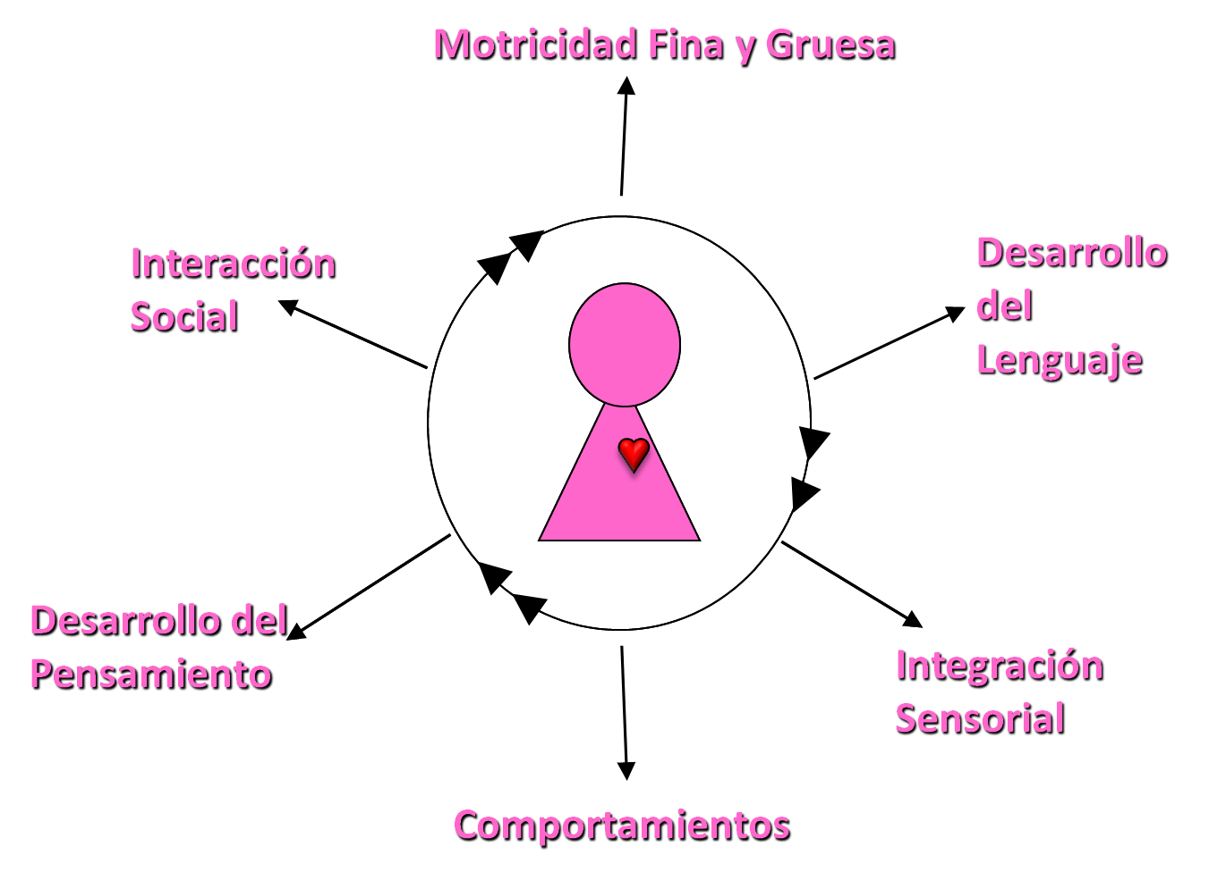
Áreas

Slide 7
CICLO DE LA INSTRUCCION

Slide 8
CICLO
DE LA
INSTRUCCION
INSTRUCCION
MODELO
AYUDA
CONSECUENCIA
RECOMPENSA
CORRECCIÓN

Slide 9
INSTRUCCION
Asegurar la atención del niño.
Discriminable para el niño.
Apropiada a la tarea.
Consistente de un ensayo a otro.
Ininterrumpida/Corta.
Una sola instrucción a la vez.
Tono de voz adecuado y firme.

Slide 10
MODELO
Debe ser inmediatamente después de la instrucción.
Claro.
Histriónico.
Se debe confirmar que el niño lo observe .

Slide 11
AYUDA
Las ayudas deben ser adecuadas para desencadenar las respuestas correctas.
Se realiza el tipo de ayuda de acuerdo con la circunstancia del niño.

Slide 12
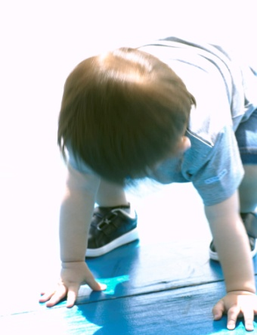
CONSECUENCIA
Si el niño emite la respuesta adecuada, obtiene una recompensa
Si por el contrario, el niño NO presenta la respuesta adecuada, se hará corrección.

Slide 13
RECOMPENSA
Aumentar y mantener una conducta.
Inmediato.
Tipos: verbal y tangible.
Siempre se debe confirmar que la recompensa sea importante para el niño.
Las recompensas deben ser alternadas con regularidad.

Slide 14
CORRECCIÓN
Realizar el ciclo de la instrucción otra vez : Decirle al niño “ de nuevo ”.
Dar ayuda total, para garantizar éxito.
Cuando el niño realice la conducta, en lugar de seguirla por la recompensa, se le dirá:
Eso es lo que tenías que hacer
Mira que sí lo puedes hacer.

Slide 15

CONSEJOS
UTILES

Slide 16
Jerarquizar las conductas.
Buscar las posibles causas de ese comportamiento.
Seleccionar las estrategias más adecuadas.
Ser consistentes y firmes con las estrategias adoptadas.
No perder el control.
Generar ensayos sistemáticos en los cuales se exponga al niño.

Slide 17
Plantear metas realistas y relativamente fáciles de conseguir, adecuando los niveles de exigencia a los progresos del niño.
Hacer explícito lo que se espera del niño, sin atribuirle la habilidad de inferir lo que queremos que realice.
Anticiparse a las conductas inadecuadas del niño para poder moldearle el comportamiento adecuado en ese mismo momento.

Slide 18
QUÉ NO SE DEBE HACER
Estrategias distintas por parte de los adultos al mismo tiempo.
Falta de disciplina en las practicas
Situaciones sociales estresantes, en las que aumenta la posibilidad de fracaso.
Perder el control.

Slide 19
Hablar en exceso.
Regañar y castigar como única forma de afrontar las conductas inapropiadas.
Esperar que “con el paso del tiempo” desaparezcan los problemas de conducta.

Slide 20


Cl. Alberto Navarro, El Cangrejo, Edif. Jacqueline, PB
Contactenos: 264-4639/264-6179
Logros@cwpanama.net

